Slide 1
TV-RAG
Inter-context Temporal Validation in RAG
연구 방향 검토 · RQ · Dataset · Metric 설계

Slide 2
연구 방향 검토
선행 연구 갭 분석에서 출발해 본 연구의 RQ·실험 설계까지 단계적으로 검토합니다.
01
Temporal QA 분야 미해결 과제
02
비학습 방법론의 장단점
03
연구 방향 설정
최신 LLM은 Temporal Conflict를
이미 잘 해결하고 있지 않나?
프롬프팅/Agent 방식처럼
더 가벼운 방식으로 해결할 수 있지 않나?
학습/비학습 방법론 중
어떤 것을 채택할 것인가?
Temporal QA 미해결 과제 8유형 분류 및 분야 지형도
② Temporally-Aware Agents · ⑥ Implicit Intent 사례·논문 정리
두 과제 교차 매트릭스 — Inter-context 행에 통합 해결 부재
Surfacing 한계 재정의 — 본 연구가 타겟할 갭 도출
Agent 기반 접근 (검색·추론 분리, multi-step 검증)
Prompting 기반 접근 (CoT, RAG, self-refine)
각 접근의 시간 표현 처리 한계 비교
Inter-context 시점 정합성에서 공통적 성능 저하 확인
섹션 1·2 종합 → 본 연구 포지셔닝 및 RQ 도출
Inter-context Temporal RAG 대상 데이터셋·평가 지표 설계
Method 방향성 검토 (구조화 출력 vs 학습 기반)
Experiments 로드맵 및 기여(Contribution) 명세

Slide 3
01. Temporal QA 분야 내 미해결 과제
STEP 2. Temporal QA 분야 미해결 과제 (1/3)
① Dynamic Temporal Knowledge Management
학습 이후 변경된 사실을 실시간으로 반영하지 못하는 문제
⑤ Multilingual and Multimodal Temporal QA
영어 텍스트 중심 개발로 언어·문화·모달리티별 다양한 시간 표현을 처리하지 못하는 문제
② Temporally Aware LLM Agents
"지난 화요일" 같은 문맥 의존적 시간 표현을 해결하지 못하고 시간적 환각을 일으키는 문제
⑥ Implicit Temporal Intent Understanding
질문에 명시되지 않은 숨겨진 시간 범위나 가정을 문맥에서 추론하는 메커니즘이 없는 문제
③ Diachronic and Synchronic Knowledge Integration
시간에 따라 변하는 정보와 특정 시점의 정보를 별개로 처리해 두 가지를 동시에 요구하는 질문에 취약한 문제
⑦ Evaluation & Benchmarking for Temporal Reasoning
표준 지표로는 시간적 일관성과 추론 깊이를 측정하지 못하고 전용 평가 지표도 없는 문제
④ Temporal Uncertainty and Confidence Modeling
불분명한 날짜도 정확한 것으로 처리해 불확실한 정보에 근거 없는 확신으로 답변하는 문제
Piryani et al. (2025), arXiv:2505.20243

Slide 4
01. Temporal QA 분야 미해결 과제
STEP 2. Temporal QA 분야 미해결 과제 (2/3)
과제 | 예시 질문 | LLM 답변 | 기대 답변
① Dynamic Temporal Knowledge Management 학습 이후 변경된 사실을 실시간으로 반영하지 못하는 문제 | 버락 오바마가 대통령으로 재임하는 동안 통과된 법률은 무엇인가요? (모델이 오바마 재임기간을 2009~2013으로만 알고 있을 때) | "ACA(오바마케어, 2010)와 도드-프랭크법(2010) 등이 있습니다." 재임 기간 변경 시 연관 사실(재임 중 통과 법률 등)로의 시간적 전파 실패 | "ACA(오바마케어, 2010), 도드-프랭크법(2010), Every Student Succeeds Act(2015), USA Freedom Act(2015) 등이 있습니다."
② Temporally Aware LLM Agents ＂지난 화요일” 같은 문맥 의존적 시간 표현을 해결하지 못하고 시간적 환각을 일으키는 문제 | 지난 화요일에 발표된 연준 금리 결정은? | "2023년 11월 연준은 금리를 동결했습니다." '지난 화요일'을 실제 날짜로 해석하지 못해 최신 정보 미반영 | "현재 날짜 기준 직전 화요일(2025-05-20) FOMC 결과: 금리 [X]%입니다."
③ Diachronic and Synchronic Knowledge Integration 시간에 따라 변하는 정보와 특정 시점의 정보를 별개로 처리해 두 가지를 동시에 요구하는 질문에 취약한 문제 | 삼성전자의 2020년대 주요 경영 변화는 무엇인가요? | "스마트폰 점유율 1위를 유지하고 있습니다." 뉴스·위키 두 유형의 지식 통합 실패 | "이재용 복귀(2022), 파운드리 투자 확대, HBM 시장 선점 시도 등이 있었습니다. (뉴스+위키 통합)"
④ Temporal Uncertainty and Confidence Modeling 불분명한 날짜도 정확한 것으로 처리해 불확실한 정보에 근거 없는 확신으로 답변하는 문제 | OpenAI는 언제 GPT-6를 출시했나요? | "2024년 3월에 출시되었습니다." 미발생 사건에 대해 확신 어조로 환각 생성 | "GPT-6 출시는 제 학습 시점 기준으로 확인되지 않습니다. 불확실한 정보입니다."
Piryani et al. (2025), arXiv:2505.20243

Slide 5
01. Temporal QA 분야 미해결 과제
STEP 2. Temporal QA 분야 미해결 과제 (3/3)
과제 | 예시 질문 | LLM 답변 | 기대 동작
⑤ Multilingual and Multimodal Temporal QA 영어 텍스트 중심 개발로 언어∙문화∙모달리티별 다양한 시간 표현을 처리하지 못하는 문제 | رمضان ١٤٤٥ هـ" (히즈리력 1445년 라마단)은 그레고리력으로 언제인가요 (아랍어로 된 시간 표현) | "죄송합니다. 해당 날짜 형식을 인식하지 못했습니다.” 다국어·멀티모달 시간 표현 미처리 | 히즈리력 1445년 라마단은 그레고리력 기준 2024년 3월 11일 ~ 4월 9일에 해당합니다.
⑥ Implicit Temporal Intent Understanding 질문에 명시되지 않은 숨겨진 시간 범위나 가정을 문맥에서 추런하는 메커니즘이 없는 문제 | 월드컵 우승팀은 어디인가요? | "프랑스입니다." 암묵적 시간 의도 미추론, 최근 대회 정보 미반영 | 가장 최근(2022 카타르) 우승팀은 아르헨티나입니다. 특정 연도를 원하시면 말씀해 주세요.
과제 | 예시 질답 | 문제점 | 기대 동작
⑦ Evaluation & Benchmarking for Temporal Reasoning 표준 지표로는 시간적 일관성과 추론 깊이를 측정하지 못하고 전용 평가 지표도 없는 문제 | Q1: "이순신 장군이 활동한 시기와 임진왜란 발발 연도를 알려줘." → A1: "이순신 장군은 16세기 후반 활동했으며, 임진왜란은 1592년에 발발했습니다.” Q2: "임진왜란이 발발했을 때 이순신은 몇 살이었어?" → A2: "이순신은 임진왜란 당시 약 30대 중반이었습니다." ※ 오류: 이순신 1545년생 → 1592년 당시 실제 47세 | Q1·Q2 개별 답변은 그럴듯해 보이나 시간 추론 결과가 모순 기존 Accuracy/F1 지표로는 이 모순을 감지 불가 멀티홉 시간 추론 일관성 붕괴가 표준 벤치마크에서 미포착 | 전용 시간 일관성 지표(Temporal Consistency Score)로 Q1↔Q2 모순 자동 감지 추론 깊이(Reasoning Depth) 지표로 연도 계산 근거 포함 여부 정량 평가 시간 특화 벤치마크(예: TemporalBench)로 기존 지표 보완
Piryani et al. (2025), arXiv:2505.20243

Slide 6
02. Knowledge Conflict 분야 미해결 과제
STEP 1. Knowledge Conflict (Xu et al., EMNLP 2024) — 7개 미해결 과제
① In-the-Wild Knowledge Conflicts
통제된 합성 데이터에 의존하여 실제 환경에서 발생하는 충돌의 양상과 영향을 알지 못하는 문제
⑤ Explainability
모델이 충돌 상황에서 왜 특정 답변을 선택했는지 설명하지 못해 신뢰성을 확보하기 어려운 문제
② Finer-Resolution Solutions
충돌 유형과 맥락을 구분하지 않고 일괄 처리하여 상황별 최적 대응 전략을 찾지 못하는 문제
⑥ Multilinguality
영어 중심 연구로 인해 다국어 환경에서 발생하는 충돌의 특성과 해결책을 다루지 못하는 문제
③ Evaluation of Solutions
충돌 환경에서의 정량적·정성적 평가 기준이 부재하여 해결책의 효과를 검증하기 어려운 문제
⑦ Multimodality
텍스트 중심 분석에 머물러 이미지·표·코드 등 다른 모달리티의 충돌을 다루지 못하는 문제
④ Interplay among Conflicts
context-memory·inter-context·intra-memory 세 충돌 유형 간 상호작용을 다루지 못하는 문제
Xu et al. (2024), arXiv:2403.08319

Slide 7
03. 두 서베이의 교차좌표 — 본 연구의 위치
STEP 4. Temporal QA 차원 × Knowledge Conflict 차원의 본 연구 cell
Knowledge Conflict \ Temporal QA | Explicit Time | Implicit Time | Future-oriented | Multilingual / Multimodal
Context-Memory | Dhingra et al. (2022) De Cao et al. (2021) (포화) | Vu et al. (2023) Kasai et al. (2022) | Jin et al. (2021) Dai et al. (2025) | Kassner et al. (2021) Wu et al. (2025)
Inter-Context | Chen et al. (2021) Tan et al. (2023) | ★ 본 연구 Liu et al. (2025); Zhang & Choi (2021) | — | Wu et al. (2025)
Intra-Memory | Elazar et al. (2021) Chen et al. (2023) (가장 덜 연구) | Pletenev et al. (2025) (가장 덜 연구) | — | —

Slide 8
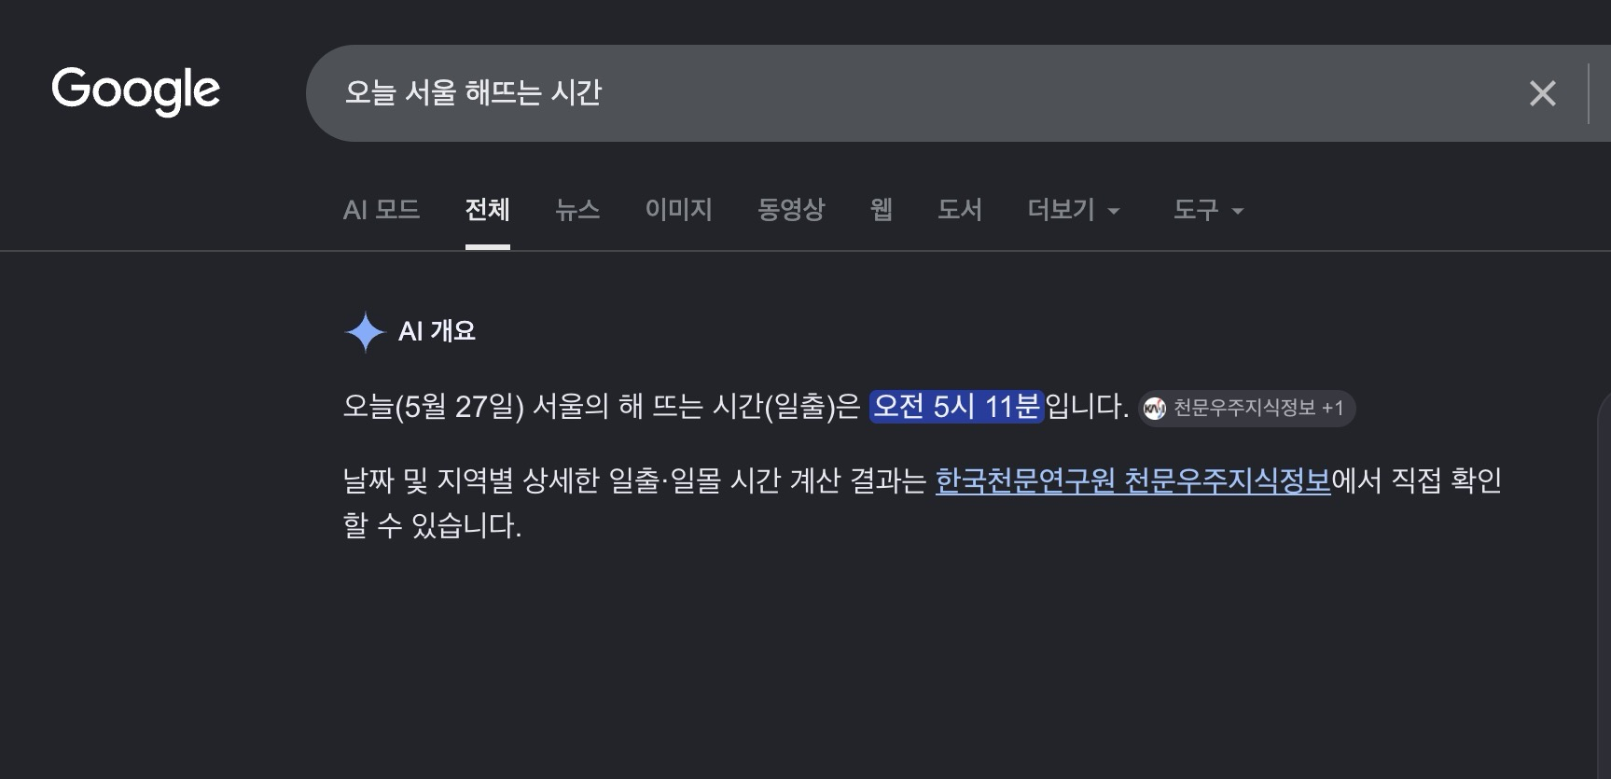
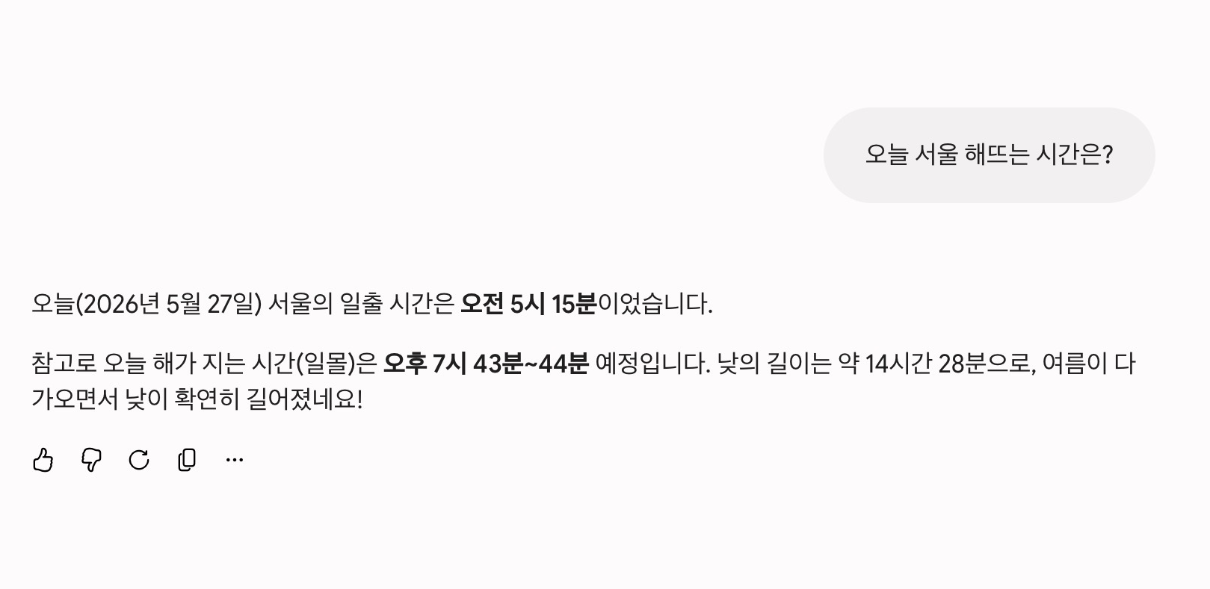
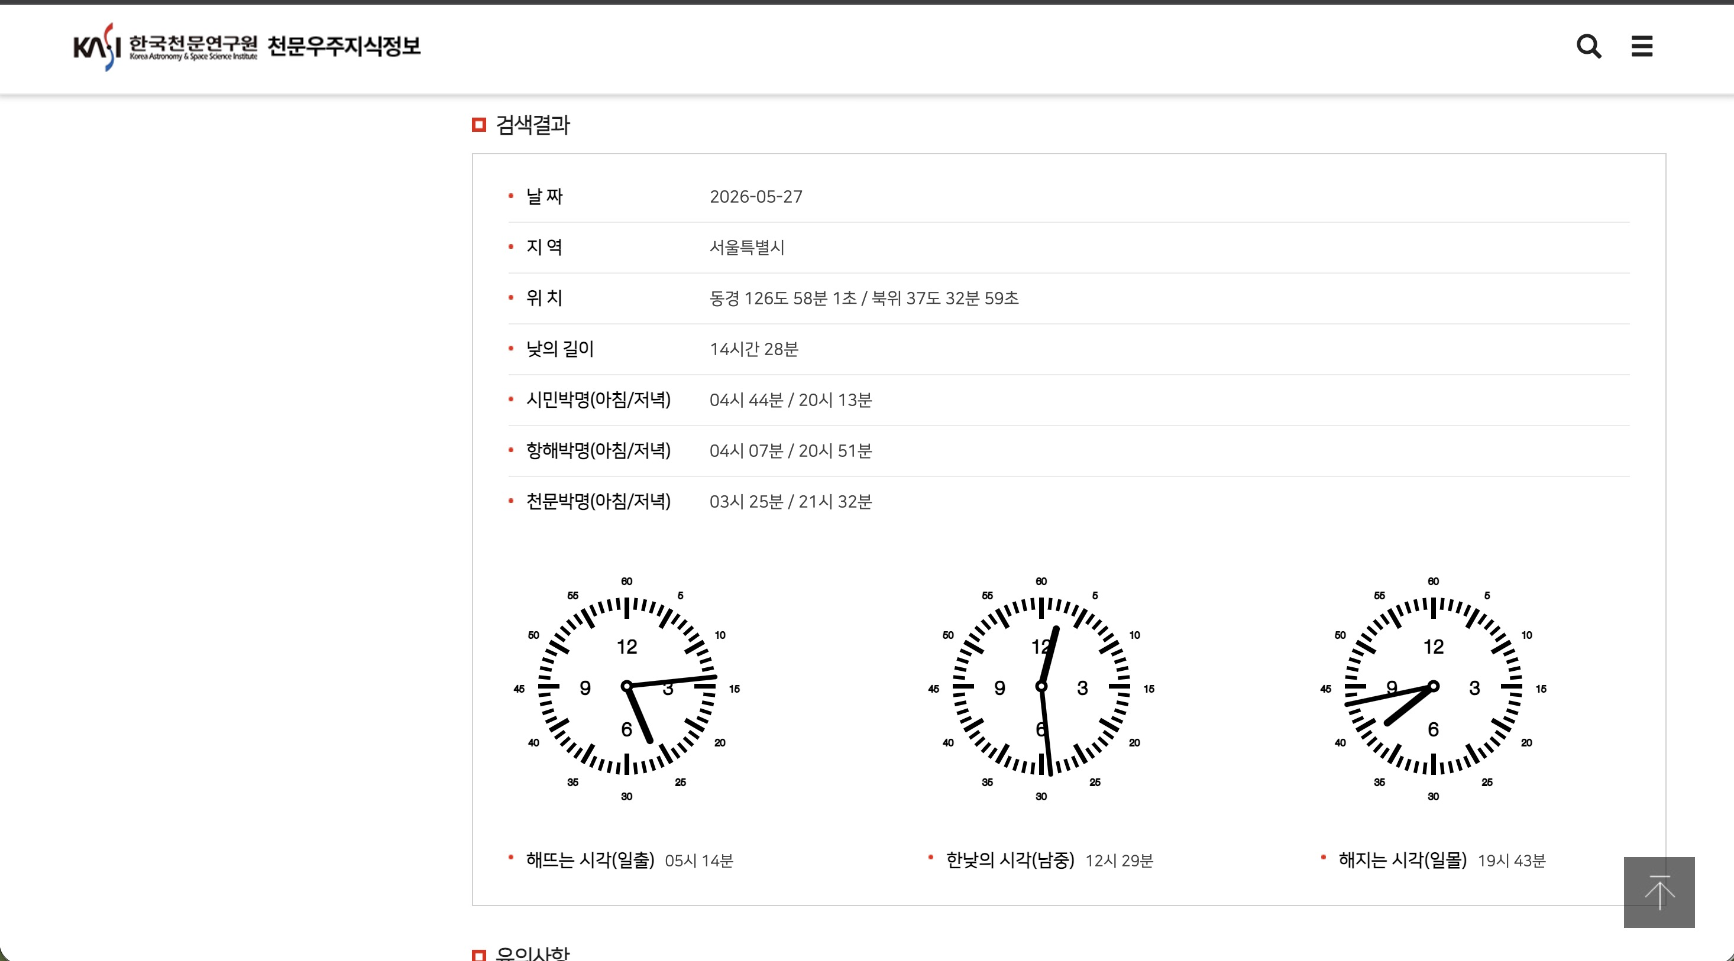
03. 두 서베이의 교차좌표 — 본 연구의 위치
Q. 오늘(2026.05.27) 서울 해뜨는 시간은?
① Gemini
② Google AI 개요
③ KASI 공식
웹 검색 + 학습 데이터 추론
웹 검색 + AI 요약 (출처 인용)
한국천문연구원 (정답)
오답
오전 5시 15분
오답
오전 5시 11분
정답
오전 5시 14분
근거 미제시 — 학습 데이터에 의존
공식 출처 인용했지만 실제값과 3분 차이
KASI 공식 계산값 (위경도 기반)
💡 핵심 관찰
동일한 질문, 세 시스템이 모두 다른 답 — 공식 출처를 인용해도 값이 어긋남

Slide 9
04. 본 연구의 문제 정의: 시간적 충돌의 드러내기
STEP 5. 충돌 해소 이전, 충돌의 존재를 드러내기
드러내기 = 충돌 인식 (Detection) + 질문 시점에 정답 연결 (Mapping)
Retrieve된 문서 간 시점별로 갈리는 정답이 공존함을 인식하고, 시간 힌트 없는 질문에 어느 시점의 답이 적절한지 추론
예시 적용 — "오늘(2026.05.27) 서울 해뜨는 시간은?"
일반 RAG
충돌 인식 RAG (본 연구)
🔍 Retrieve
🔍 출처별 답 식별
유사도 상위 문서 무차별 수집 • 블로그(2024): "서울 일출 5:11" • 뉴스(2025): "서울 일출 5:14"
📄 출처 A (2024 블로그) → "서울 일출 5:11"
📄 출처 B (2025 뉴스) → "서울 일출 5:14"
💬 Answer
✅ 충돌 해결 → 최종 답 선택
"서울 일출은 5시 11분입니다" → 한 시점만 단정, 다른 답의 존재 은폐
"5:14 (출처 B, 2025)" ← 질문 시점(2026)에 더 가까운 최신 출처 채택
⚠ 어느 시점의 답인지 추적 불가 — 충돌이 보이지 않음
✓ 충돌이 드러나고, 선택 근거가 명시됨 (Xu et al., 2024)

Slide 10
03. Research Questions
STEP 1. RQ 도출 — Inter-context 시점 정합성을 측정 가능한 가설로 분해 | Implicit · Explicit · Hybrid 시간 표현
RQ | 질문 | 측정 가능 가설 | 검증 방법 | 기여
RQ1 | RAG가 Inter-context 시간 정합성 검증 없이 작동할 때 시점 충돌 질의에서 얼마나 실패하는가? | 시점이 충돌하는 retrieved evidence에서 standard RAG의 정답률이 단일 시점 evidence 대비 유의미하게 하락한다. | Inter-context conflict subset 구축 후 standard RAG vs no-retrieval LLM 정답률 비교 | 문제의 정량적 심각성 입증 ② 과제 baseline 확립
RQ2 | Implicit · Explicit · Hybrid 시간 표현 중 어떤 모드에서 실패가 집중되는가? | Implicit 시간 표현 질의의 정답률이 Explicit 대비 큰 폭으로 낮다 (mode-wise gap 존재). | 동일 질의 의미에 대해 시간 표현 모드를 변주한 paired set으로 mode-wise 정확도 측정 | ⑥ 과제 정량 진단 mode-wise 평가 프로토콜 제안
RQ3 | Evidence의 시간 단서를 명시적으로 surfacing하면 시점 정합성 정답률이 개선되는가? | Surfacing-augmented RAG가 Inter-context 충돌 질의에서 standard RAG 대비 정답률·정합성을 개선한다. | 동일 retrieval/generator, surfacing 유무만 ablation | Surfacing 모듈의 단독 효과 분리 ②⑥ 통합 해결 첫 증거
RQ4 | Surfacing의 효과는 시간 표현 모드에 따라 어떻게 달라지는가? | Implicit · Hybrid 모드에서 Surfacing의 이득이 Explicit 대비 더 크다 (interaction effect). | RQ2의 mode-wise 평가에 surfacing 조건 추가하여 모드 × 조건 분산분석 | Surfacing의 적용 조건 규명 실제 운영 가이드라인 제시

Slide 11
03. Dataset Design
STEP 2. 데이터셋 설계 — 기존 벤치마크 + Inter-context 충돌 확장 | TimeQA · TempLAMA · TimeBench 기반
Subset | Source / 구축 방법 | 시간 표현 모드 | Inter-context 충돌 type | 규모 (목표)
Base-Explicit | TimeQA · TempLAMA에서 명시적 날짜 포함 질의 추출 (예: "In 2018, who was CEO of X?") | Explicit (YYYY, 연도/날짜 토큰 명시) | 단일 시점 evidence — 충돌 없음 (상한 baseline 측정용) | ≈ 2,000
Base-Implicit | TimeBench의 implicit subset + Allein 2023 데이터 재라벨링 ("recently", "당시", "after the merger" 등) | Implicit (상대 시점·사건 기반 참조) | 단일 시점 evidence — 충돌 없음 (mode-wise gap 측정용) | ≈ 2,000
Conflict-Inter | Wikipedia revision history에서 동일 entity의 시점이 다른 snapshot pair 추출 → retriever에 동시 노출 (반자동 + 수동 검증) | Explicit · Implicit · Hybrid 각 모드별 균등 sampling | Inter-context (retrieved evidence 간 시점 충돌) | ≈ 1,500 (모드당 ≈ 500)

Slide 12
03. Evaluation Metrics
STEP 3. 평가 지표 — 정답률 · 시점 정합성 · mode-wise gap | 각 지표는 RQ1–RQ4와 직접 연결
Metric | 정의 · 계산 방식 | 연결 RQ
EM / F1 (Overall) | 표준 QA 정확도 — exact match와 token-level F1 전체 subset 평균 | RQ1 — 시점 충돌 시 standard RAG 실패 정량화
Conflict EM | Conflict-Inter subset에 한정한 EM Base EM과의 차이로 시점 충돌 민감도 측정 | RQ1 · RQ3 — surfacing 도입 전후 충돌 robustness
Mode-wise EM gap | ΔEM = EM(Explicit) − EM(Implicit) Hybrid는 별도 보고 | RQ2 · RQ4 — 시간 표현 모드별 격차와 surfacing의 interaction effect
Temporal Consistency | 생성 답안의 시점 정보와 retrieved evidence 시점의 정합 비율 (LLM-as-judge + 규칙 기반 검증 hybrid) | RQ3 — surfacing이 정합성을 개선하는지 직접 측정
Surfacing Faithfulness | Surfacing 단계에서 추출된 시간 단서가 evidence에 실제 존재하는 비율 (precision/recall) | RQ3 · RQ4 — surfacing 모듈 자체의 품질 진단

Slide 13
04. 본 연구 접근 — TV-RAG 데이터셋 및 평가 프로토콜
STEP 5. 3모드 진단 데이터셋 + Mode-wise 평가 + TIR 신지표로 ②⑥ 동시 측정
모드 | 예시 질문 | 시간 힌트 유형 | 기대 검색 청크 | 평가 초점
current_raw | 월드컵 우승팀은 어디인가요? | 힌트 없음(암묵적) | 최신 시점 (2022 카타르) | ⑥ 암묵적 시점 추론
current | 최근 재분류된 효모 종 분류 체계에서 글루코노락톤을 발효시키는 효모는? | "최근" (사건-시점 상대) | 재분류 이후 청크 | ② 사건 기준 anchor 해소
outdated | 효모 종 재분류 이전 분류 체계에서 같은 종을 무엇이라 불렀나요? | "이전" (사건-시점 상대) | 재분류 이전 revision 청크 | ② 시점별 청크 선택
지표 | 정의 / 수식 | 측정 대상
EM / F1, Recall@k, MRR, nDCG (mode-wise 분해) | 각 모드(current_raw/current/outdated)별 분리 계산 | 기존 지표를 모드별로 적용 — ②⑥ 능력 독립 측정
TIR (Temporal Intent Resolution) | TIR = Acc(current_raw) / Acc(current) | ⑥ 암묵적 의도 추론 능력 (1에 가까울수록 명시 힌트 없이도 잘 풀이)

Slide 14
02. 비학습 방법론의 장단점
② 비학습 해결책 — Prompting
합성 데이터 평가
구조화 프롬프팅
실시간 정보 주입
Test of Time / ToT (Fatemi et al., 2024)
Narrative-of-Thought (Zhang et al., 2024)
FRESHPROMPT (Vu et al., 2024)
GPT-4도 순수 시간 산술 30%+ 오류. CoT는 Arithmetic 일부 개선, Counterfactual 효과 제한적
예) "X 이후 3년은?" 같은 순수 산술도 GPT-4 빈번 오류
고득점의 상당 부분은 암기 — 진짜 추론은 합성 데이터 격리 테스트 필요
서사 구조 유도 시 멀티홉 이벤트 시퀀스 정렬 정확도 향상
예) "사건을 시간 순서대로 서술하라" 강제 → 순서 추론 정확도 상승
시간 추론엔 일반 CoT보다 시간 흐름 서사 강제 구조화 프롬프트가 효과적
실시간 신호 주입 시 outdated 답변 비율 대폭 감소, 최신 사실 정확도 향상
예) Google 검색 결과 주입 → "현재 X는?" 유형 질문 정답률 급상승
정적 LLM의 한계를 추론 시점 실시간 정보 주입으로 보완 — 단, 검색 품질에 의존적
종합 시사점 ① NoT → 멀티홉 순서 추론 효과적 ② FRESHPROMPT → 지식 최신성 보완 ③ Counterfactual·변화 감지는 프롬프팅만으로 한계 → 학습 기반 보완 필요

Slide 15
02. 비학습 방법론의 장단점
③ 비학습 해결책 — Agent
시간 인식 임베딩
토픽+시간 분리 최적화
4단계 파이프라인
TempRetriever (Abdallah et al., 2025)
TsContriever (Wu et al., 2024)
TimeR4 (Qian et al., 2024)
▶ 방법 타임스탬프 뉴스 아카이브 + 위키피디아 TQA DPR·Contriever에 시간 인식 임베딩 추가
▶ 결과 명시적 시간 쿼리에서 Recall@K 향상, 시간 범위 벗어난 문서 노출 감소. 암묵적 쿼리에서는 개선 제한적
예) "2022년 이후 출시된 제품은?" → 시간 범위 외 문서 노출 감소
텍스트 유사도만으로는 시간 부적합 문서 혼입 불가피 — 암묵적 쿼리는 미해결
▶ 방법 다양한 시기 타임스탬프 뉴스 코퍼스 내용 유사도 높지만 시간 부적합 edge case 분석
▶ 결과 outdated 문서 필터링 성능 향상. 단순 recency bias와 달리 시간 범위 내 정확한 문서 정밀도 향상
예) 내용은 같지만 outdated된 뉴스 → 정확한 시간 범위 내 문서만 검색
Topical Relevance와 Temporal Relevance는 독립적으로 최적화 필요
▶ 방법 암묵적 시간 표현 포함 복합 TQA Retrieve→Rewrite→Retrieve→Rerank 4단계
▶ 결과 단순 RAG 대비 Exact Match 5~10%p 향상. Rewrite 단계 제거 시 성능 단순 RAG 수준으로 회귀
예) "요즘 가장 인기 있는 모델은?" → 시간 명시화 후 재검색으로 정확도 향상
암묵적 시간 의도를 명시화하지 않고 바로 검색하는 것은 근본적 한계

Slide 16
02. 비학습 방법론의 장단점
③ 비학습 해결책 — Agent
멀티홉 시간 검색
버전 트리 구조화
MRAG (Zhao et al., 2024)
VersionRAG (Huwiler et al., 2025)
Multi-hop TQA에서 단일 검색 대비 성능 향상. 복잡한 시간 체인 추론 가능. 단 검색 비용 증가
예) "A가 B에 영향을 미쳤고, B는 C에 영향?" → 체인 추론으로 정확도 향상
복잡한 시간 체인에 효과적이나 단순 질문엔 오버헤드 — 질문 복잡도 감지 메커니즘 필요
기존 대비 97% 적은 토큰으로 인덱싱 효율 극대화. 단 명시적 버전 레이블 없는 도메인에 직접 적용 불가
예) 소프트웨어 매뉴얼 v1→v2→v3 → Version Tree 사전 구조화로 정확 버전 검색
버전 구조 명확한 기술 문서에는 효과적이나 범용성 부재 — 도메인 종속적
시간 지식 그래프
시간 제약 검색
T-GRAG (Li et al., 2025)
TemprALM (Gade & Jetcheva, 2024)
시간 민감 질문 정확성 향상. 단 대규모 그래프 구축·유지 비용 수반 — 논문 내에서 직접 한계로 명시
예) 지식 그래프에서 "A → 2020년 이후 → B" 관계 활용하여 시간 정렬 검색
구조화된 시간 관계 표현은 강력하나 실시간 문서 스트림 환경에서 확장성 문제
사실 드리프트 및 최신성 부족 문제 완화. 검색 단계에서 시간 제약 명시 시 관련 문서 정밀도 향상
예) 쿼리에 "2023년 이후" 시간 제약 추가 → 관련성 높은 최신 문서 검색
검색 단계의 시간 제약 추가가 factual drift를 줄이는 데 유효 — 생성기 시간 추론은 여전히 한계
종합 시사점 ① 검색 단계의 시간 정렬이 핵심 병목 — 타임스탬프 인식 임베딩, 시간 제약 조건 추가가 유효 ② 암묵적 쿼리·멀티홉·확장성 문제는 미해결 ③ VersionRAG·T-GRAG는 도메인 종속적 — 생성기 단의 시간 추론 강화 없이 검색 개선만으로 한계

Slide 17
02. 비학습 방법론의 장단점
④ 학습 해결책
양방향 시간 인코딩
선택적 시간 마스킹
어텐션 감독 신호
BiTimeBERT (Wang et al., 2023)
SG-TLM (Su et al., 2023)
TSM (Cole et al., 2023)
▶ 방법 위키피디아 기반 TimeQA·TEMPREASON 등 시간 범위 명시 QA 데이터셋 양방향 시간 인식 임베딩 학습
▶ 결과 멀티홉 시간 추론 및 시간 범위 경계 요구 질문에서 단방향 모델 대비 성능 향상
예) "A는 B가 설립되기 전에 CEO였나?" → 이전·이후 사실 동시 인코딩으로 정답
시간 추론에는 과거→미래 단방향이 아닌 양방향 시간 정보 동시 고려 필요
▶ 방법 시간 표현 포함 뉴스·위키피디아 코퍼스 시간적 의미 스팬 선택적 마스킹 vs. 표준 랜덤 MLM
▶ 결과 시간 표현 세분화 이해 및 암묵적 시간 단서 인식에서 표준 MLM 대비 향상
예) "지난 분기" 같은 암묵적 시간 표현 인식률 향상 — 랜덤 마스킹 대비
시간 정보 위치 집중 마스킹이 일반 랜덤 마스킹보다 시간 이해에 효과적
▶ 방법 TimeML 어노테이션 시간 표현 코퍼스 (TimeBank 등) 어텐션 헤드에 시간 어노테이션 감독 신호 주입
▶ 결과 시간 표현과 관련 콘텐츠 간 어텐션 정렬 향상 → 시간 관련 질문에서 올바른 정보에 강하게 집중
예) "2019년 선거 결과" 질문 → 2019 토큰에 어텐션 집중도 증가
어텐션이 시간 관계를 포착하게 하려면 명시적 시간 감독 신호 주입이 효과적

Slide 18
02. 비학습 방법론의 장단점
④ 학습 해결책
합성 데이터 사전학습
계층적 시간 모델링
TCQA (Son & Oh, 2023)
TALM (Ren et al., 2023)
▶ 방법 합성 시간 문맥 QA 데이터셋으로만 학습 다양한 시간 범위·맥락 자동 생성 실제 역사 QA·타임라인 데이터셋으로 평가
▶ 결과 실제 레이블 없이 합성 데이터만으로 역사적 추론 및 타임라인 일관성 태스크에서 경쟁력 있는 성능
예) 합성 데이터로만 학습 → 실제 역사 QA 벤치마크에서 supervised 모델에 근접한 성능
합성 데이터로 시간 정렬 능력 사전학습 가능 — 레이블 데이터 구축 비용을 우회하는 실용적 전략
▶ 방법 역사 문서·고문서·연대기적 텍스트 단기/장기 시간 단어를 계층적으로 모델링 고문서 연도 추정(Document Dating) 태스크로 평가
▶ 결과 고문서 연도 추정 태스크에서 기존 BERT 기반 모델 대비 향상된 정확도
예) 문서에 "세기→연도→월→일" 계층 구조 학습 → 작성 시기 추정 정확도 향상
시간 표현의 계층적 구조(세기→연도→월→일)를 학습할수록 시간적 세분화 이해 향상
종합 시사점
시간 표현 집중 마스킹(SG-TLM)·양방향 인코딩(BiTimeBERT)·어텐션 감독 신호(TSM)로 모델 내부 시간 표현을 직접 강화
합성 데이터 사전학습(TCQA)은 레이블 비용 우회하는 현실적 전략 — 계층적 시간 모델링(TALM)은 세분화 이해에 효과적
특화 태스크 강점 vs. 범용 LLM 대비 실용 배포·범용성 절충 필요

Slide 19
직접 확인했다 — 최신 LLM도 시간 충돌 앞에서 무너진다
최신 LLM 성능 파악
기존 Pilot Study 결과 (인덱스 0~600, n=599~1,247) — GPT-4.1 & Llama-3.1-70B
모델 | 조건 | n | EM | Token F1 | Evidence Acc | Combined
GPT-4.1 | no_conflict | 599 | 0.6594 | 0.811 | 0.738 | 0.588
GPT-4.1 | conflict ⚡ | 1,247 | 0.4924 | 0.649 | 0.571 | 0.472
Llama-3.1-70B | no_conflict | 584 | 0.7158 | 0.822 | 0.771 | 0.628
Llama-3.1-70B | conflict ⚡ | 1,234 | 0.5154 | 0.629 | 0.616 | 0.513
GPT-4.1: no_conflict F1 0.811 → conflict 0.649
두 모델 모두 conflict에서 일관된 성능 하락
F1 –16%p | Evidence Acc –17%p (충돌 정보 단 1개 개입 시)
모델 규모·유형 무관 — 구조적 한계 (서베이 Section 4.3 일치)
conflict 조건 current / outdated 모드별 비교
모델 | mode | n | Token F1 | Evidence Acc | Combined | 편향 패턴
GPT-4.1 | current | 599 | 0.787 | 0.683 | 0.561 | Recency Bias
GPT-4.1 | outdated | 648 | 0.522 | 0.468 | 0.391 | 현재 시점 선호 편향
Llama-70B | current | 594 | 0.631 | 0.535 | 0.437 | 역방향 편향
Llama-70B | outdated | 640 | 0.628 | 0.691 | 0.584 | 과거 시점 선호 편향

Slide 20
02. 최신 LLM 성능 파악 — Pilot Study 확장 계획
GPT-5.5 추가 측정
Phase 1 — 모델 효과 측정 (GPT-5.5 zero-shot | gpt-5.5-2026-04-23)
Q: 최신 모델 자체가 강해지면 conflict 격차가 줄어드는가?
셀 | 조건 | 모델 | 프롬프트 | n | Token F1 | Evidence Acc | Combined | 예상 비용
A | no_conflict | gpt-5.5-2026-04-23 | zero-shot | 100 | — | — | — | ~$1.40
B | conflict (current 50+outdated 50) | gpt-5.5-2026-04-23 | zero-shot | 100 | — | — | — | ~$1.40
Phase 2 — Prompting 효과 측정 (Phase 1 결과 본 후 진행)
Q: 최고 성능 모델 + Time-aware CoT 추가로 격차가 닫히는가?
셀 | 조건 | 모델 | 프롬프트 | n | Token F1 | Evidence Acc | Combined | 예상 비용
C | conflict | Phase 1 best model (예상: gpt-5.5) | Time-aware CoT (timestamp 교차 추론) | 100 | — | — | — | ~$2.75
판정 기준: conflict F1 격차 8%p 이상 잔존 → 현 연구 방향 유지
(GPT-4.1 기준: no_conflict 0.811 vs conflict 0.649 = –16%p) 총 예산 ~$5~10
[ 격차 8%p 이상 잔존 ] 현 방향 유지 → RL + 곱셈 보상 학습 [ 8~14%p 회복 ] Contribution 좁히기 → multi-layer 집중 [ 14%p 이상 회복 ] Pivot 검토

Slide 21
TODO & Next Steps
미팅 전후 Action Items
즉시 (미팅 전)
1. Phase 1A/B: GPT-5.5 (gpt-5.5-2026-04-23) zero-shot, conflict 200건 측정 (~$3)
2. 결과 보고 conflict 격차 판정 후 시나리오 확인 (8%p 기준)
3. Phase 2C: Phase 1 최고 모델 + Time-aware CoT 100건 측정 (~$3)
미팅 후 (시나리오 A/B 기준)
1. TC-RAG Dataset Train/Test split 확정 (hoh_source_idx 기준, 누수 방지)
2. SFT Cold-start 학습 (Qwen2.5-7B 또는 LLaMA-3.1-8B, LoRA 적용)
3. GRPO 학습 + Evidence Accuracy eval pipeline 구축
4. TISER prompting, KO framework baseline 구현 및 비교
핵심 원칙: 결과를 보고 판단 — 어떤 방향이 맞는지 데이터로 결정합니다

Slide 22
03. 해결 방법론 검토 — 학습의 필요성 검토
대안 비교
프롬프팅 / Agent 기반 접근의 실제 성능과 구조적 한계 — RL 학습 필요성 근거 검토
대안 A — 프롬프팅 + SFT
대안 B — Agent + 외부 KB (학습 없음)
Bazaga et al. (2025). "TISER: Learning to Reason Over Time." ACL 2025.
Ozer & Yildiz (2025). "Knowledge Organization for Temporal Conflict in QA."
4단계 reasoning + reflection + SFT (학습 없이 CoT만 적용 시)
(S,R,O,T) quadruple 추출 + 외부 KB, 학습 불필요
✓ GPT-4 + TISER: Macro F1 87.2 → 89.8 (+2.6pp)
✓ Llama-70B KO: Unified Clark 0.76 (RAG 0.68 vs +8pp)
✓ Qwen2.5-7B fine-tuned: 91.1% Macro (SOTA)
⚠ Atomic (S,R,O,T) schema 가정 — narrative event 적용 불가
⚠ Prompting only Mistral-7B: 22.0 → 20.8 (오히려 하락)
⚠ 매 query당 LLM 3~4회 호출 필요 (latency 및 비용 급증)
⚠ RAG MultiHopRAG temporal: fine-tuned 7B 33.5% 불과
⚠ Single attribute only — multi-layer conflict 미지원
⚠ RAG cross-document conflict 평가 대상 아님
⚠ Atomic decomposition 전제 — implicit query 실패
→ 두 대안은 본 연구의 주요 Baseline으로 직접 측정하여, 학습 기반 접근의 필요성을 수치로 확인합니다.

Slide 23
4.1 TV-RAG 아키텍처
Retriever → RL-trained Generator 2단계 파이프라인
Generator는 End-to-End QA 시스템 + '시간적 문서 필터(Listwise Temporal Reranker)'의 이중 역할을 수행
구성요소 | 역할 | 학습 여부
Retriever | Bi-encoder 기반 의미적 top-k 검색 | 기존 사전학습 모델 사용 (frozen)
Generator | top-k 문서를 받아 시간적 유효성 추론 + 답변 생성 | SFT cold-start → GRPO (핵심)
본 연구는 Generator 측의 temporal conflict resolution에 집중하며, Retriever 개선은 future work으로 남깁니다.

Slide 24
4.2 학습 데이터셋 — TC-RAG Dataset 구축
4.2.1 HoH-QAs 원본 구조
HoH(History of History) 데이터셋은 Wikipedia 문서의 실제 편집 이력을 활용하여 구축된 RAG 벤치마크입니다. 각 레코드는 하나의 사실(fact)이 시간에 따라 변경된 사례를 담으며, 정답 문자열과 근거 문장(evidence), Wikipedia 문서 제목만 제공합니다.
{
"question": "What is the name of the yeast...?",
"answer": "Maudiozyma bulderi",
"last_modified_time": "2024-07-01",
"evidence": "The yeast Maudiozyma bulderi can be used...",
"document": { "title": "Glucono delta-lactone" },
"outdated_infos": [{
"answer": "Saccharomyces bulderi",
"evidence": "The yeast Saccharomyces bulderi...",
"last_modified_time": "2024-06-01"
}]
}

Slide 25
4.2 학습 데이터셋 — TC-RAG Dataset 구축
4.2.1 HoH-QAs 원본 구조
HoH-QAs를 그대로 사용할 수 없는 이유:
문제 1: 문서 본문 부재
문제 2: 시간적 모호성
문제 3: 근거 청크의 부재
evidence 문장과 Wikipedia 제목만 제공되며, RAG context로 사용할 실제 청크가 없습니다.
→ Step 1(청크 구축)에서 해결
질문에 시점 정보가 없어 current 답과 outdated 답이 모두 유효합니다. 단일 ground truth를 정의할 수 없습니다.
→ Step 2(QA 합성)에서 해결
정답의 근거가 되는 문서가 어떤 것인지 annotation이 없어, 모델의 문서 선택 정확도를 평가할 수 없습니다.
→ Step 2(QA 합성)에서 해결

Slide 26
4.2 학습 데이터셋 — TC-RAG Dataset 구축
4.2.2 Step 1 — Wikipedia 청크 구축
문제 1(문서 본문 부재)을 해결하기 위해, 각 레코드의 타임스탬프를 기반으로 Wikipedia 문서를 fetch하여 청크를 구축
last_modified_time 기준으로 Wikipedia MediaWiki API를 호출해 해당 시점의 revision wikitext를 fetch
wikitext → 평문 변환 후 슬라이딩 윈도우로 청크 분할
evidence 문장을 포함한 청크에 current / outdated 레이블 부여, 나머지는 distractor
outdated snapshot은 evidence 청크 1개만 추출 (두 버전 간 대부분 동일하므로 distractor 중복 방지)

Slide 27
4.2 학습 데이터셋 — TC-RAG Dataset 구축
4.2.2 Step 1 — Wikipedia 청크 구축 (예시)
{
"id": "hoh_000000",
"hoh_source_idx": 0,
"question": "What is the name of the yeast...to ethanol and carbon dioxide?",
"answers": [
{"label": "current", "answer": "Maudiozyma bulderi", "last_modified_time": "2024-07-01 00:00:00"},
{"label": "outdated", "answer": "Saccharomyces bulderi",
"last_modified_time": "2024-06-01", "outdated_index": 0}
],
"chunks": [
{"chunk_id": 0, "label": "distractor",
"text": "Gluconolactone is a food additive...",
"last_modified_time": "2024-07-01 00:00:00"},
{"chunk_id": 1, "label": "distractor",
"text": "GDL is pH-neutral, but hydrolyses...",
"last_modified_time": "2024-07-01 00:00:00"},
{"chunk_id": 3, "label": "current",
"text": "The yeast Maudiozyma bulderi can be used...",
"last_modified_time": "2024-07-01 00:00:00"},
{"chunk_id": 5, "label": "outdated",
"text": "The yeast Saccharomyces bulderi can be used...",
"last_modified_time": "2024-06-01", "outdated_index": 0}
]
}

Slide 28
4.2 학습 데이터셋 — TC-RAG Dataset 구축
4.2.3 Step 2 — QA 합성
청크 구조와 타임스탬프는 유지하되, 질문을 새로 생성하고 evidence를 명시하는 방식으로 변환합니다.
각 레코드에서 mode ∈ {current, current_raw, outdated_0, ...} 별로 독립 샘플을 생성 (HoH 원본 1개 → 최대 2+n개 훈련 샘플)
핵심: target_answer는 HoH 원본에서 고정값으로 주입 (LLM hallucination 방지)
LLM 프롬프트 핵심 지시
자동 검증
• narrative temporal hint 사용 (서술적 시간 표현)
• 연도/날짜 숫자 포함 시 즉시 reject
• target_answer는 고정값 그대로 사용
• reasoning은 evidence_chunk_id 정확도 향상용 CoT
• target_answer == ground_truth 일치 검증
• 날짜 패턴 포함 여부 regex 필터링
• 통과한 샘플만 최종 데이터에 포함
Output Format
{
"mode": str,
"new_question": str,
"target_answer": str,
"reasoning": str
}

Slide 29
4.2 학습 데이터셋 — TC-RAG Dataset 구축
4.2.4 최종 TC-RAG Dataset 구조
각 샘플에는 hoh_source_idx 필드(원본 HoH 데이터셋 인덱스, 정수)가 포함되어, 평가 시 HoH 벤치마크와의 데이터 오염(leakage)을 방지하기 위한 split 구분에 활용합니다.
mode | 질문 출처 | LLM 필요 | evidence_chunk_id 할당
current | LLM 생성 (시간 힌트 포함) | O | label=current 청크 자동 할당
current_raw | HoH 원본 질문 그대로 | X | label=current 청크 자동 할당
outdated_i | LLM 생성 (시간 힌트 포함) | O | label=outdated_i 청크 자동 할당

Slide 30
4.2 학습 데이터셋 — TC-RAG Dataset 구축
4.2.4 최종 TC-RAG Dataset 구조 (예시)
{
"id": "hoh_000000_current",
"hoh_source_idx": 0,
"mode": "current",
"original_question": "What is the name of the yeast that can be used to ferment gluconolactone?",
"new_question": "What is the currently accepted name of the yeast that ferments gluconolactone?",
"target_answer": "Maudiozyma bulderi",
"evidence_chunk_id": 3,
"chunks": [
{"chunk_id": 0, "label": "distractor",
"text": "Gluconolactone is a food additive...",
"last_modified_time": "2024-07-01 00:00:00"},
{"chunk_id": 1, "label": "distractor",
"text": "GDL is pH-neutral, but hydrolyses...",
"last_modified_time": "2024-07-01 00:00:00"},
{"chunk_id": 3, "label": "current",
"text": "The yeast Maudiozyma bulderi can be used...",
"last_modified_time": "2024-07-01"},
{"chunk_id": 5, "label": "outdated",
"text": "The yeast Saccharomyces bulderi can be used...",
"last_modified_time": "2024-06-01"}
]
}

Slide 31
4.3 Retriever & 4.4 Generator
4.3 Retriever — 의미 기반 문서 검색
4.4 Generator — 3블록 출력 구조
기존 사전학습된 bi-encoder(Contriever, BGE)를 그대로 사용
쿼리에 대해 의미적으로 관련된 상위 k개 문서를 검색
시간적 처리 일체 수행하지 않음
→ k를 충분히 설정하여 current/outdated 버전 모두 context에 포함
검색된 top-k 문서 전체를 컨텍스트로 받아 3블록 출력:
<reasoning> 시간적 유효성 교차 검증
<evidence> 기준 시점에 부합하는 문서 선택
<answer> 최종 답변 생성

Slide 32
4.4 Generator
Input Format:
4.4.1 SFT Cold-start (format-only)
[Query] What is the currently accepted
name of the yeast that ferments
gluconolactone?
[Document 1] [modified: 2023-05-12]
Gluconolactone is a food additive
used as a sequestrant, an acidifier,
or a curing agent. Pure GDL is a
white odorless crystalline powder.
[Document 2] [modified: 2024-06-01]
The yeast Saccharomyces bulderi
can be used to ferment
gluconolactone to ethanol and
carbon dioxide.
[Document 3] [modified: 2024-07-01]
The yeast Maudiozyma bulderi
can be used to ferment
gluconolactone to ethanol and
carbon dioxide.
<reasoning>/<evidence>/<answer> 출력 형식과 정답(evidence, answer)을 학습
<reasoning> 블록은 generic으로 제한
예: "The answer can be found in Document 3."
WHAT(무엇을 출력)은 학습하지만 WHY(왜 유효한지)는 학습하지 않음
→ temporal reasoning이 GRPO에서 자발적으로 emerge하는지 검증하기 위해 의도적 설계
Output Format:
<reasoning>
The answer can be found in Doc 3.
</reasoning>
<evidence> [3] </evidence>
<answer> Maudiozyma bulderi </answer>

Slide 33
4.4 Generator
Input Format:
4.4.2 GRPO 시간적 추론 강화
[Query] What is the currently accepted
name of the yeast that ferments
gluconolactone?
[Document 1] [modified: 2023-05-12]
Gluconolactone is a food additive
used as a sequestrant, an acidifier,
or a curing agent. Pure GDL is a
white odorless crystalline powder.
[Document 2] [modified: 2024-06-01]
The yeast Saccharomyces bulderi
can be used to ferment
gluconolactone to ethanol and
carbon dioxide.
[Document 3] [modified: 2024-07-01]
The yeast Maudiozyma bulderi
can be used to ferment
gluconolactone to ethanol and
carbon dioxide.
TC-RAG Dataset 전체 사용 (current_raw 포함)
모델이 스스로 temporal reasoning을 생성
→ reward로 올바른 evidence 선택 시에만 answer reward 수령
Output Format:
<reasoning>
Doc 2 (2024-06-01) predates the update.
Doc 3 is post-update.
</reasoning>
<evidence> [2] </evidence>
<answer> Saccharomyces bulderi </answer>

Slide 34
4.5 Reward 함수
R = R_{format} + R_{answer} × R_{evidence}
Reward | 정의 | 계산 방법
R_format | <reasoning>, <evidence>, <answer> 태그 모두 존재 | rule-based (0 or 0.1)
R_answer | <answer> 블록이 target_answer와 일치 | exact match or token F1 (0~1)
R_evidence | <evidence> 블록의 chunk id가 ground truth evidence_chunk_id와 일치 | exact match (0 or 1)
핵심 설계: R_answer × R_evidence 곱셈 구조
evidence selection 없이 answer만 맞히는 shortcut을 원천 차단.
모델이 temporal conflict를 올바르게 resolve해야만 (R_evidence=1) answer reward를 받을 수 있음.
→ 시간적 추론을 직접 측정하는 항목은 없으나, current/outdated 혼합 데이터와 곱셈 구조의 결합이 temporal reasoning을 유도 (6.5.3절에서 post-hoc 검증.)

Slide 35

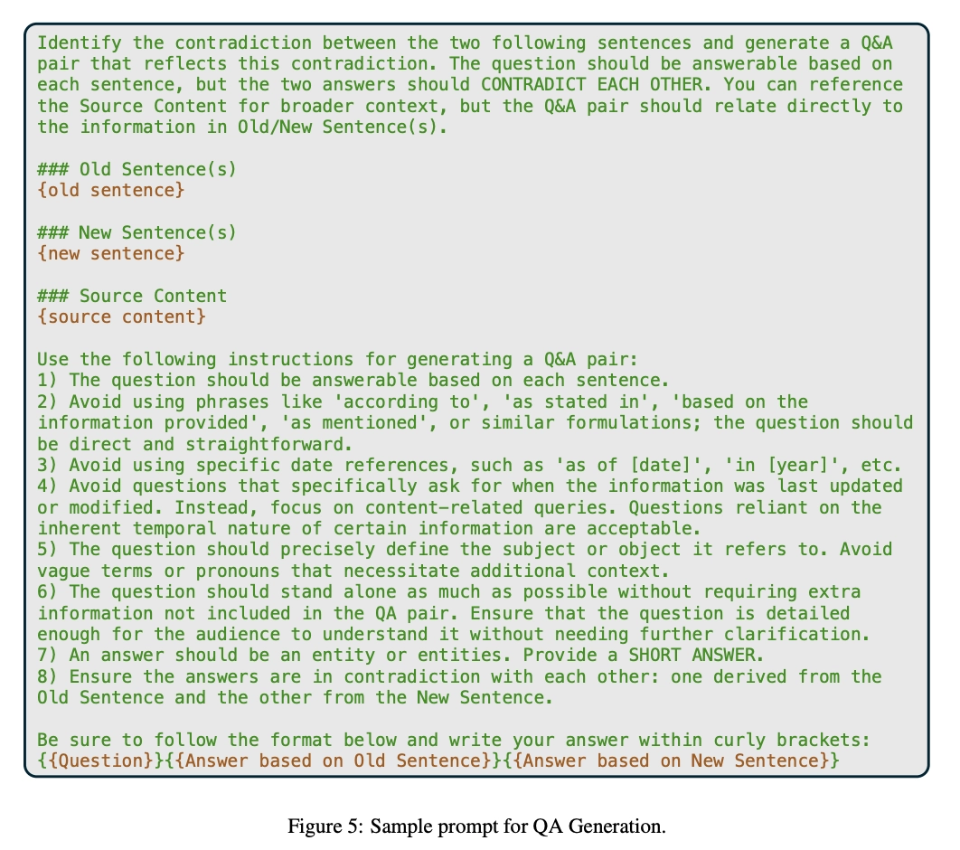
HoH-QAs 데이터 구조와 한계
HoH의 팩트·정답은 그대로 활용하되, RAG 환경 재현과 RL 학습을 위한 구조적 변환이 필요
{
"question": "What is the name of the yeast that can be used to
ferment gluconolactone to ethanol and carbon dioxide?",
"answer": "Maudiozyma bulderi",
"last_modified_time": "2024-07-01 00:00:00",
"evidence": "The yeast \"Maudiozyma bulderi\" can be used to
ferment gluconolactone to ethanol and carbon dioxide.",
"outdated_infos": [
{
"answer": "Saccharomyces bulderi",
"evidence": "The yeast \"Saccharomyces bulderi\" can be used
to ferment gluconolactone to ethanol and carbon dioxide.",
"last_modified_time": "2024-06-01"
}
],
"document": {
"id": "1000005",
"title": "Glucono delta-lactone"
}
}
문제 1: RAG 문서 환경 부재
evidence 문장(1~2문장)과 Wikipedia 제목만 제공.
RAG를 위한 문서 chunk가 없어 문서 선택 학습 및 평가 불가.
문제 2: 시간적 기준점 모호
HoH QA 생성 프롬프트가 과거·현재 정보를 함께 제공하고 "둘 다 답이 되는 질문"을 생성하도록 설계.
→ question에 시점 기준이 없어 current/outdated 답 모두 정답이 될 수 있음.
→ 단일 ground truth 확정 불가 → RL 보상 판정 불가능.
question | HoH 원본 질문
answer | 현재 시점 정답
evidence | 정답 근거 문장
last_modified_time | 정보 수정 시점
outdated_infos | 과거 시점 정답·근거·정보 수정 시점 배열
document | 출처 Wikipedia 문서 (id, title)
Fig. HoH-QA 생성 프롬프트
문제 3: 근거 문서 미지정
정답의 근거가 어떤 문서인지 evidence_chunk_id 가 없음.
→ 모델의 문서 선택 정확도를 측정할 수 없음.

Slide 36


TC-RAG Dataset 구축 결과
{
"id": "hoh_000000_current",
"hoh_source_idx": 0,
"provider": "vllm",
"model": "huggyllama/llama-7b",
"mode": "current",
"original_question": "...",
"new_question": "...",
"target_answer": "Meudiozyma bulderi",
"evidence_chunk_id": 3,
"reasoning_qa": "...",
"chunks": [
{
"chunk_id": 0,
"label": "distractor",
"text": "...",
"last_modified_time": "2024-07-01 00:00:00"
},
…
]
}
Step 1 — Wikipedia 청크 구축
각 레코드의 last_modified_time 기준으로 Wikipedia MediaWiki API를 호출하여 해당 시점의 revision wikitext를 가져옴.
wikitext를 평문으로 변환한 뒤 슬라이딩 윈도우로 청크를 분할하고, 각 청크에 레이블을 부여:
current — 최신 정보가 담긴 evidence 포함 청크
outdated — 과거 시점 evidence 포함 청크
distractor — 정답과 무관한 방해 청크 (RAG 검색 환경 재현)
→ 문제 1, 3 해결
Step 2 — QA 합성 (질문 재생성)
각 mode별로 독립적인 QA 샘플을 생성:
current — LLM이 최신 evidence 기반으로 new_question 생성
current_raw — HoH 원본 질문을 그대로 사용 (LLM 미사용)
outdated_{i} — i번째 과거 시점 evidence 기반으로 LLM이 new_question 생성 (i = outdated_infos 인덱스)
질문에 서술적 시간 힌트만 허용하고, 연도·날짜 등 숫자 포함 시 자동 reject → 모델이 질문 속 날짜로 정답을 유추하는 타임스탬프 매칭 shortcut을 원천 차단.
reasoning_qa를 LLM으로 함께 생성하여 정답 도출 근거 추론(CoT)을 제공.
target_answer는 HoH 원본 정답을 그대로 고정값으로 주입.
evidence_chunk_id는 정답 근거 청크를 미리 지정한 뒤 질문을 생성하므로 사전 확정된 값.
→ 문제 2 해결
id / hoh_source_idx | 데이터셋 ID / HoH-QAs 인덱스
mode | current / current_raw / outdated_{i}
new_question | 시간 맥락 포함 재생성 질문(LLM생성)
target_answer | 정답 (HoH 원본 고정값)
evidence_chunk_id | 정답 근거 청크 ID
reasoning_qa | 정답 도출 근거 추론 (LLM생성)
chunks | Wikipedia 청크 리스트
└ label | current / outdated / distractor
└ outdated_index | outdated 청크 전용; outdated_infos 배열 인덱스 (시간 역순)

Slide 37
부록 시간적 충돌 설계 — 핵심 메커니즘
모든 레코드에 current 청크(최신)와 outdated 청크(과거)가 함께 포함되어, 모델이 시간적 맥락에 따라 올바른 정보를 선택해야 하는 충돌 상황을 구현한다. 하나의 original_question에서 3가지 모드의 질문이 파생된다:
current_raw
current
outdated_{i}
원본 질문(original_question)을 변환 없이 그대로 new_question에 사용.
시간적 힌트가 없으므로, current/outdated 청크가 동시에 주어졌을 때 모델이 어떤 답을 선택하는지 테스트하는 충돌 상황용 모드.
LLM이 원본 질문을 기반으로, "최신 시점"을 명시하는 표현을 추가하여 질문을 재구성한 모드.
예) "~의 인구는?"
→ "가장 최근 인구조사 기준, ~의 인구는?"
정답은 current 청크의 최신 정보.
LLM이 원본 질문을 기반으로, "특정 과거 시점"을 지칭하는 표현을 추가하여 질문을 재구성한 모드.
예) "~의 인구는?"
→ "이전 인구조사 기준, ~의 인구는?"
정답은 해당 outdated 청크의 과거 정보.
인덱스가 클수록 더 오래된 시점을 의미.

Slide 38
부록 예시 1 — 과학/분류학: 효모 학명 변경 (idx: 0)
원본 질문 (original_question): "What is the name of the yeast that can be used to ferment gluconolactone to ethanol and carbon dioxide?" (글루코노락톤을 에탄올과 이산화탄소로 발효시킬 수 있는 효모의 이름은 무엇인가?)
모드 | new_question (영어 원문) | 한글 번역 | 정답
current_raw | What is the name of the yeast that can be used to ferment gluconolactone to ethanol and carbon dioxide? | 글루코노락톤을 에탄올과 이산화탄소로 발효시킬 수 있는 효모의 이름은 무엇인가? | Maudiozyma bulderi
current | When the latest research on yeast was conducted, what was the name of the yeast that can be used to ferment gluconolactone to ethanol and carbon dioxide? | 최신 효모 연구가 수행되었을 때, 글루코노락톤을 발효시킬 수 있는 효모의 이름은? | Maudiozyma bulderi
outdated_0 | What type of yeast was used to ferment gluconolactone to ethanol and carbon dioxide before the recent reclassification of yeast species? | 최근 효모 종의 재분류 이전에, 글루코노락톤을 발효시키는 데 사용된 효모는? | Saccharomyces bulderi
제공되는 청크 (chunks): 총 6개 (current 1개, outdated 1개, distractor 4개) current 청크 (수정일: 2024-07-01): "...the yeast Maudiozyma bulderi can ferment gluconolactone..." outdated 청크 (수정일: 2024-06-01): "...the yeast Saccharomyces bulderi can ferment gluconolactone..."
→ 학명 재분류라는 실제 과학적 변화를 반영. 동일 문장에서 효모 이름만 바뀌어 있어, 모델이 시간 맥락에 따라 올바른 학명을 선택해야 함.

Slide 39
부록 예시 2 — 경찰서장 교체 (idx: 15)
원본 질문: "Who is the current chief of the Fullerton Police Department?" (현재 풀러턴 경찰서장은 누구인가?)
모드 | new_question (영어 원문) | 한글 번역 | 정답
current_raw | Who is the current chief of the Fullerton Police Department? | 현재 풀러턴 경찰서장은 누구인가? | Jon Radus
current | Who is the current chief of the Fullerton Police Department at the present time? | 현 시점에서 풀러턴 경찰서장은 누구인가? | Jon Radus
outdated_0 | Who was the chief of the Fullerton Police Department shortly before the chief stepped down due to health concerns? | 서장이 건강 문제로 사임하기 직전 풀러턴 경찰서장은 누구였는가? | David Hendricks
제공되는 청크: 총 10개 (current 2개, outdated 1개, distractor 7개) current 청크 (수정일: 2024-12-01): "...The current chief is Jon Radus..." outdated 청크 (수정일: 2024-11-01): "...The current chief is David Hendricks..."
→ 인사 교체라는 현실적 변화 반영. outdated 질문에서 "건강 문제로 사임하기 직전"이라는 간접적 시간 표현 사용.

Slide 40
부록 예시 3 — 수상 실적 변화 (idx: 534)
원본 질문: "How many times has The Washington Post won the Pulitzer Prize for its work?" (워싱턴 포스트는 퓰리처상을 몇 번 수상했는가?)
모드 | new_question (영어 원문) | 한글 번역 | 정답
current_raw | How many times has The Washington Post won the Pulitzer Prize for its work? | 워싱턴 포스트는 퓰리처상을 몇 번 수상했는가? | 76
current | How many times has The Washington Post won the Pulitzer Prize for its work as of the latest available information? | 최신 정보 기준으로, 워싱턴 포스트는 퓰리처상을 몇 번 수상했는가? | 76
outdated_0 | How many times had The Washington Post won the Pulitzer Prize for its work when the newspaper was still owned by the Graham family? | 워싱턴 포스트가 아직 그레이엄 가문 소유였을 때, 퓰리처상을 몇 번 수상한 상태였는가? | 73
→ 누적 수상 횟수가 시간에 따라 증가하는 패턴. outdated 질문에서 "그레이엄 가문 소유 시절"이라는 역사적 맥락으로 시점을 특정.

Slide 41
부록 예시 4 — 스포츠 선수 이적: 3단계 시간 레이어 (idx: 569)
원본 질문: "Which team does Callum Crawford play for in the National Lacrosse League?" (Callum Crawford는 내셔널 라크로스 리그(NLL)에서 어느 팀 소속인가?)
모드 | new_question (영어 원문) | 한글 번역 | 정답
current_raw | Which team does Callum Crawford play for in the National Lacrosse League? | Callum Crawford는 내셔널 라크로스 리그(NLL)에서 어느 팀 소속인가? | Philadelphia Wings
current | Which team does Callum Crawford play for in the National Lacrosse League at the time of the latest update? | 최신 업데이트 기준, Callum Crawford는 NLL 어느 팀 소속인가? | Philadelphia Wings
outdated_0 | Which team did Callum Crawford play for in the National Lacrosse League before signing with the Philadelphia Wings? | Philadelphia Wings와 계약하기 전, Callum Crawford는 NLL 어느 팀이었는가? | Panther City LC
outdated_1 | Which team did Callum Crawford play for in the National Lacrosse League shortly before being drafted in the NLL Dispersal Draft? | NLL Dispersal Draft에서 드래프트되기 직전, Callum Crawford는 어느 팀이었는가? | San Diego Seals
제공되는 청크: 총 4개 (current 1개, outdated 2개, distractor 1개) current (2024-12-01): Philadelphia Wings | outdated_0 (2024-09-01): Panther City LC | outdated_1 (2024-10-01): San Diego Seals
→ 3단계 시간 레이어로 선수의 이적 이력을 추적. 각 시점마다 소속팀이 다르며, 모델은 질문의 시간적 맥락에 맞는 청크를 선택해야 함.

Slide 42
부록 예시 5 — 뉴질랜드 축구 대표팀 우승 기록 (idx: 547)
원본 질문: "How many times has New Zealand won the OFC Nations Cup?" (뉴질랜드는 OFC 네이션스컵을 몇 번 우승했는가?)
모드 | new_question (영어 원문) | 한글 번역 | 정답
current_raw | How many times has New Zealand won the OFC Nations Cup? | 뉴질랜드는 OFC 네이션스컵을 몇 번 우승했는가? | 6
current | How many times has New Zealand won the OFC Nations Cup as of the latest update? | 최신 업데이트 기준, 뉴질랜드는 OFC 네이션스컵을 몇 번 우승했는가? | 6
outdated_0 | How many times had New Zealand won the OFC Nations Cup at the time they last participated in the FIFA Confederations Cup before the COVID-19 pandemic? | COVID-19 팬데믹 이전에 뉴질랜드가 마지막으로 FIFA 컨페더레이션스컵에 참가했을 시점까지, OFC 네이션스컵 우승 횟수는? | 5
→ 누적 우승 횟수가 시간에 따라 증가. outdated 질문에서 "COVID-19 이전 마지막 컨페더레이션스컵 참가 시점"이라는 복합적 시간 참조 사용.

Slide 43
부록 예시 6 — 축구 기준 경기: 4단계 충돌 (idx: 103)
원본 질문: "What match is used as the reference point for the correctness of caps and goals?" (출전 경기 수(caps)와 골 수(goals)의 정확성을 위한 기준 경기는 무엇인가?)
모드 | new_question (영어 원문) | 한글 번역 | 정답
current_raw | What match is used as the reference point for the correctness of caps and goals? | 출전 경기 수(caps)와 골 수(goals)의 정확성을 위한 기준 경기는 무엇인가? | The second match against Kenya.
current | What match is used as the reference point for the correctness of caps and goals at the time of the current squad selection? | 현재 스쿼드 선발 시점 기준, caps와 goals 정확성의 기준 경기는? | The second match against Kenya.
outdated_0 | When the policy regarding kit suppliers was being updated, what match was used as the reference point for the correctness of caps and goals? | 유니폼 공급사 정책이 업데이트되던 시점에, 기준 경기는? | The match against Nigeria.
outdated_1 | What match is used as the reference point for the correctness of caps and goals before the Africa Cup of Nations qualification matches against Cape Verde? | 아프리카 네이션스컵 카보베르데 예선전 이전에, 기준 경기는? | The match against Angola.
outdated_2 | What match is used as the reference point for the correctness of caps and goals at the time of the Africa Cup of Nations qualification matches against Namibia and Zimbabwe? | 아프리카 네이션스컵 나미비아·짐바브웨 예선전 시점에, 기준 경기는? | The match against Zimbabwe.
제공되는 청크: 총 10개 (current 2개, outdated 3개, distractor 5개)
→ 4단계에 걸쳐 기준 경기가 계속 바뀌는 복잡한 시간적 충돌. 각 outdated 질문이 서로 다른 시점을 이벤트 기반으로 지칭함.

Slide 44
부록 예시 7 — Jan Oblak 주장 출전: 5단계 충돌 (idx: 177)
원본 질문: "How many matches did Jan Oblak start as the team captain?" (Jan Oblak은 주장으로서 몇 경기에 선발 출전했는가?)
모드 | new_question (영어 원문) | 한글 번역 | 정답
current_raw | How many matches did Jan Oblak start as the team captain? | Jan Oblak은 주장으로서 몇 경기에 선발 출전했는가? | 50
current | How many matches did Jan Oblak start as the team captain as of the latest update? | 최신 업데이트 기준, Jan Oblak의 주장 선발 출전 수는? | 50
outdated_0 | How many matches did Jan Oblak start as the team captain at the time the player records were last updated in the summer? | 여름에 선수 기록이 마지막으로 업데이트되었을 때, 주장 선발 출전 수는? | 44
outdated_1 | As of the summer of the same year the national team played its first match against the Faroe Islands, which team captain started the most matches? | 대표팀이 페로 제도와 첫 경기를 치른 해 여름 기준, 가장 많이 선발 출전한 주장은? | 45
outdated_2 | How many matches did Jan Oblak start as the team captain around the time the team's recent call-ups were announced? | 최근 대표팀 소집 명단이 발표될 무렵, 주장 선발 출전 수는? | 46
제공되는 청크: 총 10개 (current 2개, outdated 4개, distractor 4개)
→ 5단계의 시간 레이어에서 출전 수가 44→45→46→...→50으로 점진적으로 증가. 모델은 각 시점 표현을 정확히 해석하여 맞는 숫자를 골라야 함.

Slide 45
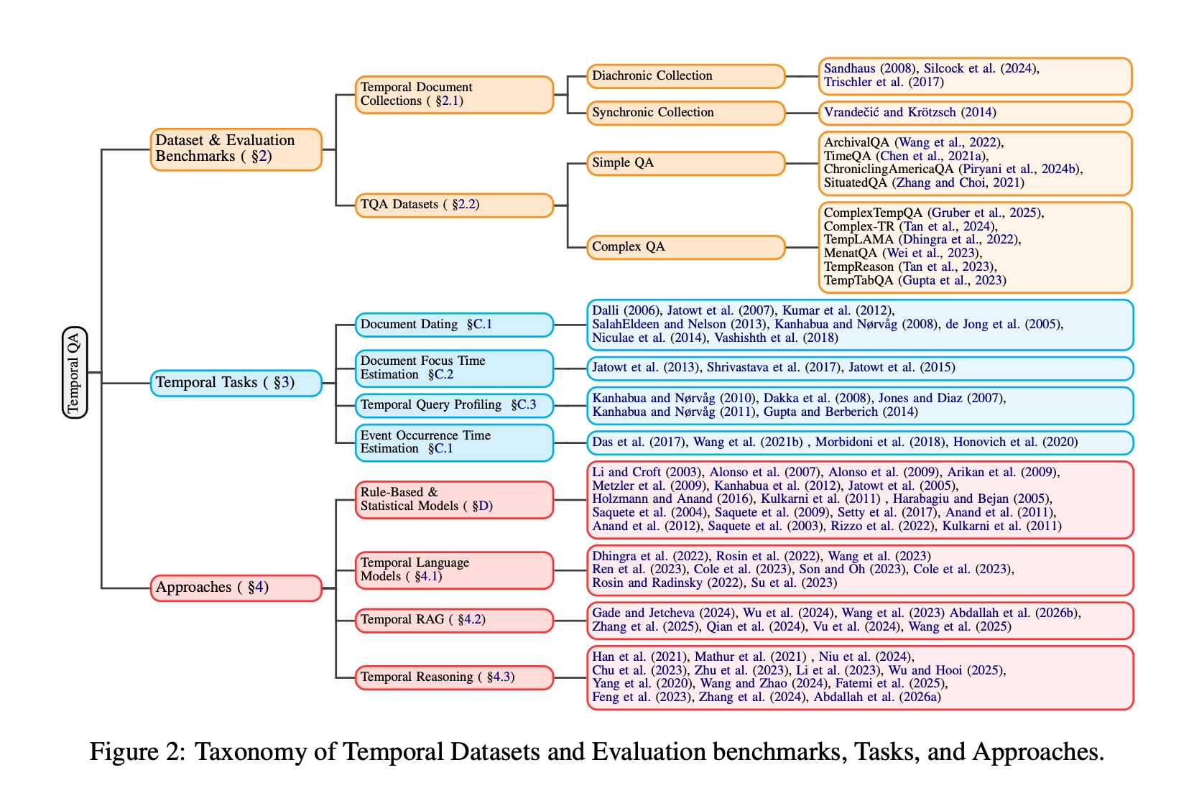
01. Temporal QA 분야 미해결 과제
STEP 1. 연구 지형도 ① — 데이터셋 및 평가 벤치마크 (Dataset & Benchmarks)
연구에 사용되는 데이터의 종류와 평가 기준을 분류합니다.
시간적 문서 컬렉션 (Temporal Document Collections):
통시적 컬렉션 (Diachronic): 뉴스 아카이브처럼 시간에 따라 기록이 쌓이는 데이터.
공시적 컬렉션 (Synchronic): 위키피디아처럼 지속적으로 업데이트되는 데이터.
TQA 데이터셋 (TQA Datasets):
Simple QA: 단순한 시간 정보 확인을 요구하는 질문들.
Complex QA: 다단계 추론이나 복잡한 시간 관계 파악이 필요한 질문들.
Piryani et al. (2025), arXiv:2505.20243

Slide 46
01. Temporal QA 분야 미해결 과제
https://arxiv.org/pdf/2505.20243
STEP 1. 연구 지형도 ② — 시간적 세부 작업 (Temporal Tasks)
TQA를 해결하기 위해 선행되거나 병행되는 세부 기술적 과제들입니다.
문서 날짜 추정 (Document Dating): 작성 시점이 불분명한 문서의 발행 연도를 추정.
문서 초점 시간 추정 (Document Focus Time Estimation): 문서가 발행된 시점이 아닌, 문서 내에서 실제로 다루고 있는 '사건의 시점'을 파악.
시간적 질의 프로파일링 (Temporal Query Profiling): 질문 속에 숨겨진 시간적 의도를 분석.
사건 발생 시간 추정 (Event Occurrence Time Estimation): 특정 사건이 정확히 언제 일어났는지 텍스트를 통해 도출.
Piryani et al. (2025), arXiv:2505.20243

Slide 47
01. Temporal QA 분야 미해결 과제
STEP 1. 연구 지형도 ③ — 접근 방식 (Approaches)
문제를 해결하기 위해 사용하는 기술적 방법론입니다.
규칙 기반 및 통계 모델 (Rule-Based & Statistical Models): 초기의 수작업 규칙이나 통계적 확률을 이용한 방식.
시간적 언어 모델 (Temporal Language Models, TLMs): 모델 학습 단계부터 시간 정보를 이해하도록 설계된 언어 모델.
시간적 검색 증강 생성 (Temporal RAG): 외부의 최신 정보를 검색하여 답변 생성에 활용하는 기술.
시간적 추론 (Temporal Reasoning): 여러 정보 간의 선후 관계, 인과 관계를 논리적으로 연결하는 고도의 추론 능력.
Piryani et al. (2025), arXiv:2505.20243

